Slide 1
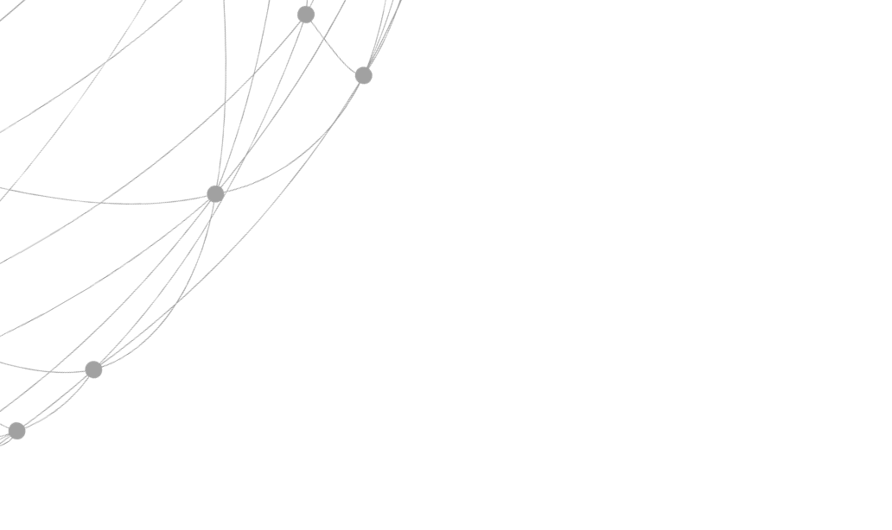

大尺寸单晶石墨烯的超快制备
表面物理
ULTRAFAST GROWTH OF LARGE SCALE SINGLE CRYSTAL GRAPHENE
北京大学 >>
张志斌
刘士琦
石蓓蓓
徐霖强
程旭

Slide 2
大尺寸单晶石墨烯的超快制备
ULTRAFAST GROWTH OF LARGE SCALE SINGLE CRYSTAL GRAPHENE
石墨烯的制备方法
石墨烯的奇异性质
石墨烯的应用前景
石墨烯历史简述
大尺寸单晶石墨烯超快制备
CONTENT

Slide 3
01
大尺寸单晶石墨烯的超快制备
石墨烯历史简述

Slide 4
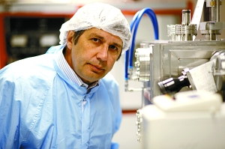
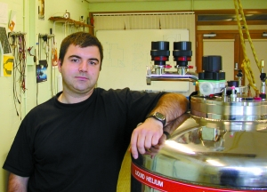
大尺寸单晶石墨烯的超快制备
ULTRAFAST GROWTH OF LARGE SCALE SINGLE CRYSTAL GRAPHENE
Andre Konstantin Geim, 1958-?
Konstantin Novoselov, 1974-?
Notes:
2010年，“十块钱”拿到的诺贝尔奖！手撕制备石墨烯
Geim安德烈·海姆 俺理论好！ 导师
Novoselov康斯坦丁·诺沃肖洛夫 俺技术好！ 学生
三个启发，
1理论 技术要结合，做理论、做计算的和做实验的关系密切
2都是俄罗斯裔，现在是英国籍，曼彻斯特大学。
3名字里都有个康斯坦丁。

Slide 5
02
大尺寸单晶石墨烯的超快制备
石墨烯的奇异性质
02-1. 极限的力学性能
02-2. 特殊的光学透光性
02-3. 优越的电学性质

Slide 6
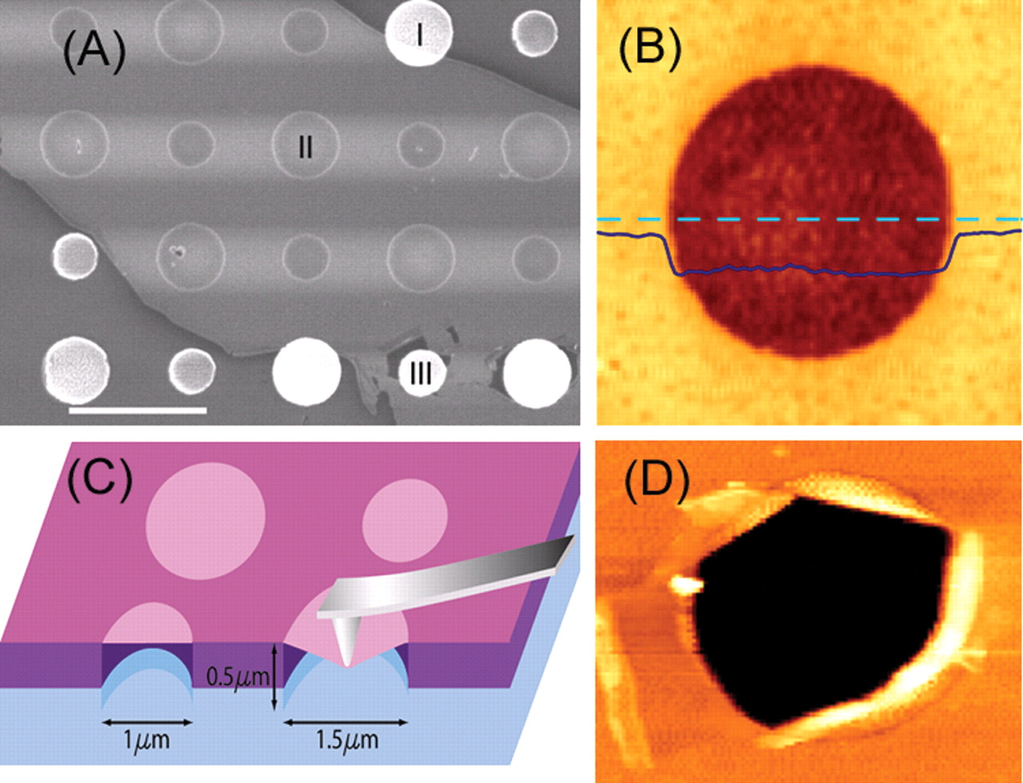


大尺寸单晶石墨烯的超快制备
ULTRAFAST GROWTH OF LARGE SCALE SINGLE CRYSTAL GRAPHENE
较少的缺陷而拥有极高的机械强度：
杨氏模量 $1.0 TPa$ (钢：$\sim 100GPa$)
极限抗拉强度 $130.5 GPa$ (钢：$\sim$500 Mpa)
最薄、最坚硬的材料（没有之一）
Notes:
极限的力学性质
所以高质量的少缺陷的石墨烯是我们的追求方向。

Slide 7
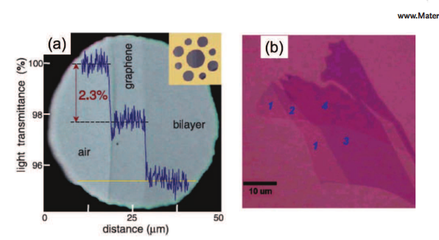
大尺寸单晶石墨烯的超快制备
ULTRAFAST GROWTH OF LARGE SCALE SINGLE CRYSTAL GRAPHENE
2.3%吸光率
几乎是完全透明的导电材料
Notes:
特殊的光学透光性

Slide 8
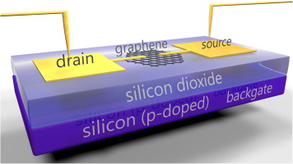


大尺寸单晶石墨烯的超快制备
ULTRAFAST GROWTH OF LARGE SCALE SINGLE CRYSTAL GRAPHENE
迁移率$μ=\frac{σ}{nq}$
表征载流子导电能力的大小
超高迁移率，单层石墨烯中可达350,000 cm2/(V$∙$s)，(硅仅为1350)
电子的运动速度达到了光速的1/300
而电阻率只有1*10-8 Ω·m，比银还要低35%，目前室温下电阻率最小的材料
Notes:
优越的电学性质

Slide 9
03
大尺寸单晶石墨烯的超快制备
石墨烯的制备方法
03-1. 机械剥离石墨法
03-2. 晶体表面外延生长法
03-3. 化学气相沉积法

Slide 10
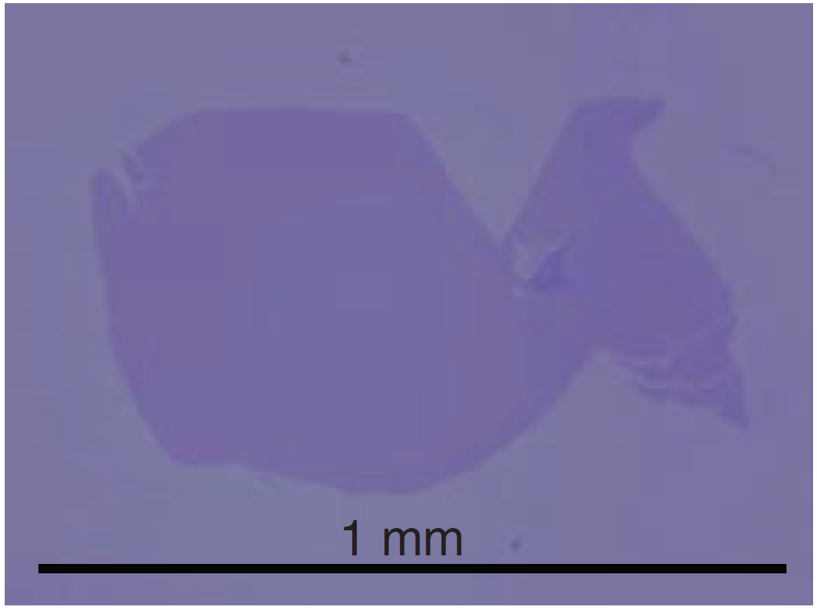
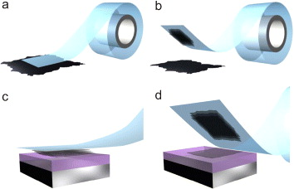
大尺寸单晶石墨烯的超快制备
ULTRAFAST GROWTH OF LARGE SCALE SINGLE CRYSTAL GRAPHENE
3M胶带剥离技术
毫米量级单层石墨烯
单晶质量高，石墨烯性能好
单价高，单晶畴区小，不宜量产
Notes:
机械剥离石墨法
Mm量级，这也是得到诺奖的工作。

Slide 11
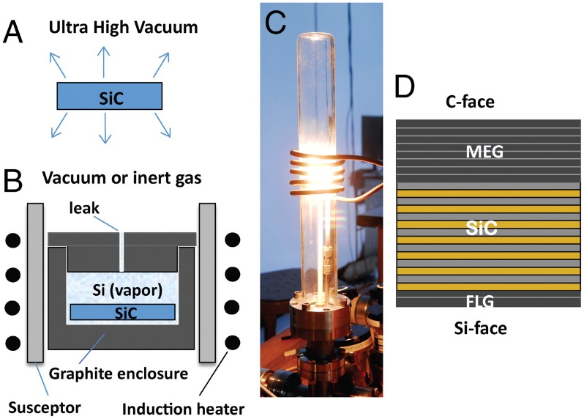
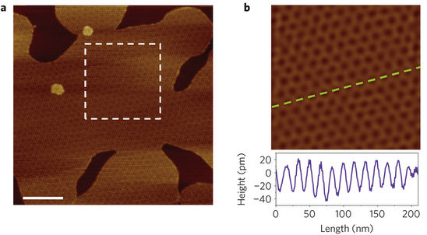
大尺寸单晶石墨烯的超快制备
ULTRAFAST GROWTH OF LARGE SCALE SINGLE CRYSTAL GRAPHENE
SiC基底上生长石墨烯
BN基底上生长石墨烯
生产过程相对简单，适合大规模生产制备。
受基底的限制，石墨烯质量不太高
Notes:
晶体表面外延生长法

Slide 12
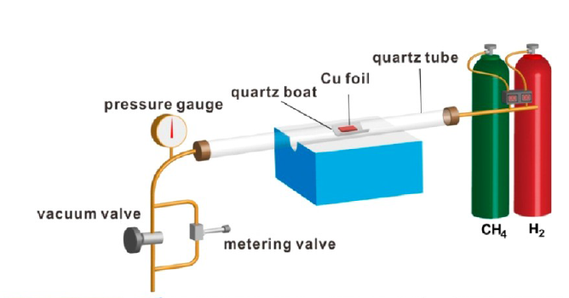
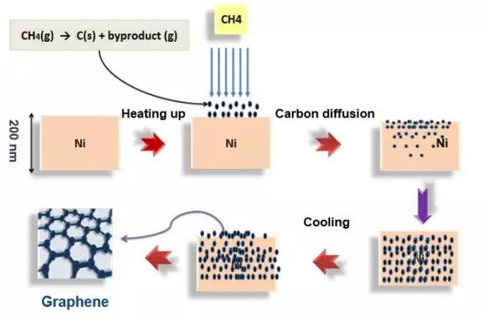
大尺寸单晶石墨烯的超快制备
ULTRAFAST GROWTH OF LARGE SCALE SINGLE CRYSTAL GRAPHENE
生长速度快，性价比高。
易于得到高质量的单层石墨烯，且制备手段简单。
Notes:
化学气相沉积法-cvd

Slide 13
04
大尺寸单晶石墨烯的超快制备
石墨烯的应用前景

Slide 14



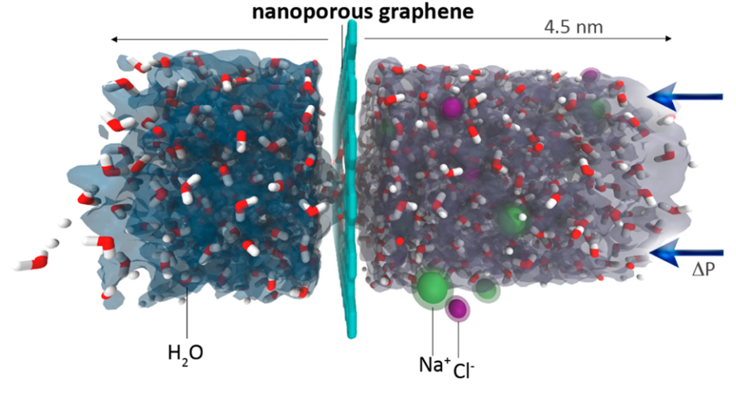
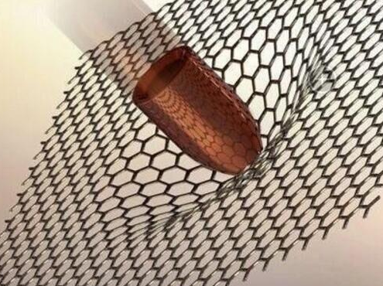
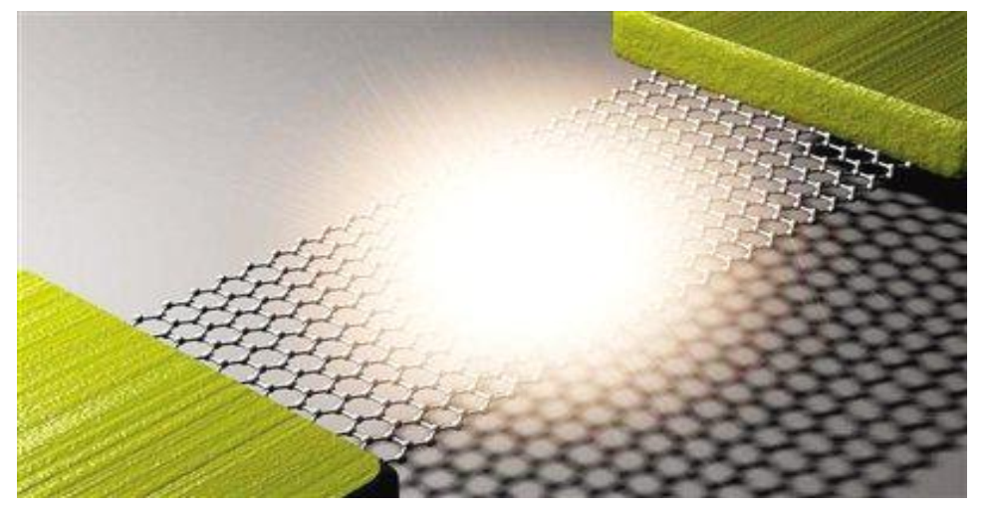
大尺寸单晶石墨烯的超快制备
ULTRAFAST GROWTH OF LARGE SCALE SINGLE CRYSTAL GRAPHENE
柔性触摸屏
太阳能电池
石墨烯防腐涂层
石墨烯-海水淡化
轻质高强材料
石墨烯LED灯
Notes:
石墨烯作为触摸屏的优势是：高透光性、高导电性和低成本。
石墨烯作为太阳能电池的优势是：高透光性电池、载流子快速传输、宽光谱范围、高转化效率和高稳定性。
石墨烯作为防腐涂层是因为它的不可穿透性。
石墨烯海水淡化的原理是中间蓝色石墨烯层中的纳米量级孔径能过滤水中大颗粒离子。
石墨烯作为轻质高强材料的原因是较少的缺陷而拥有极高的机械强度。
石墨烯作为LED灯的优势是：能让灯泡的导电以及散热更高效，能耗更低，也更耐用，同时制造成本较低。
这些超级应用都提醒我们必须长出大尺寸的石墨烯！！！并且快速制备！！

Slide 15
05
大尺寸单晶石墨烯的超快制备
大尺寸单晶石墨烯的超快制备
Notes:
由于其超强的导电性、强度和柔韧性，石墨烯被认为是硅和其他材料最有可能的替代品之一。
然而，它还没有实现工业化的产生和应用。目前只能以数毫米至数厘米的尺寸生产高品质的单晶石墨烯。
下面，就进入我们主要要讲的课题，如何实现大尺寸单晶石墨烯的超快制备？

Slide 16
大尺寸单晶石墨烯的超快制备
ULTRAFAST GROWTH OF LARGE SCALE SINGLE CRYSTAL GRAPHENE
多个成核点同时生长，无缝拼接
单个成核点不断生长
两种思路
四个挑战
缺点
1.大尺寸单晶衬底的生长
2.取向一 致的石墨烯
3.石墨烯的无缝拼接
4.每个核的快速生长
无法实现快速生长
Notes:
长大尺寸石墨烯两种方法：1，单个成核点不断长大，（需要生长的时间会很长）2，多个成核点，同时长，最终无缝拼接。（一枝独秀和遍地开花，dong）
对于2，有几个需要解决的问题：
a，大尺寸晶格匹配衬底Cu(111)的生长，b，alligned 石墨烯的生长，c，大量alligned的石墨烯的无缝拼接，d，每个大单晶石墨烯的快速生长。
下面对第二种思路的步骤进行逐个介绍。
左边的方法是最常见的传统方法，右边的方法是这篇文章着重介绍的

Slide 17
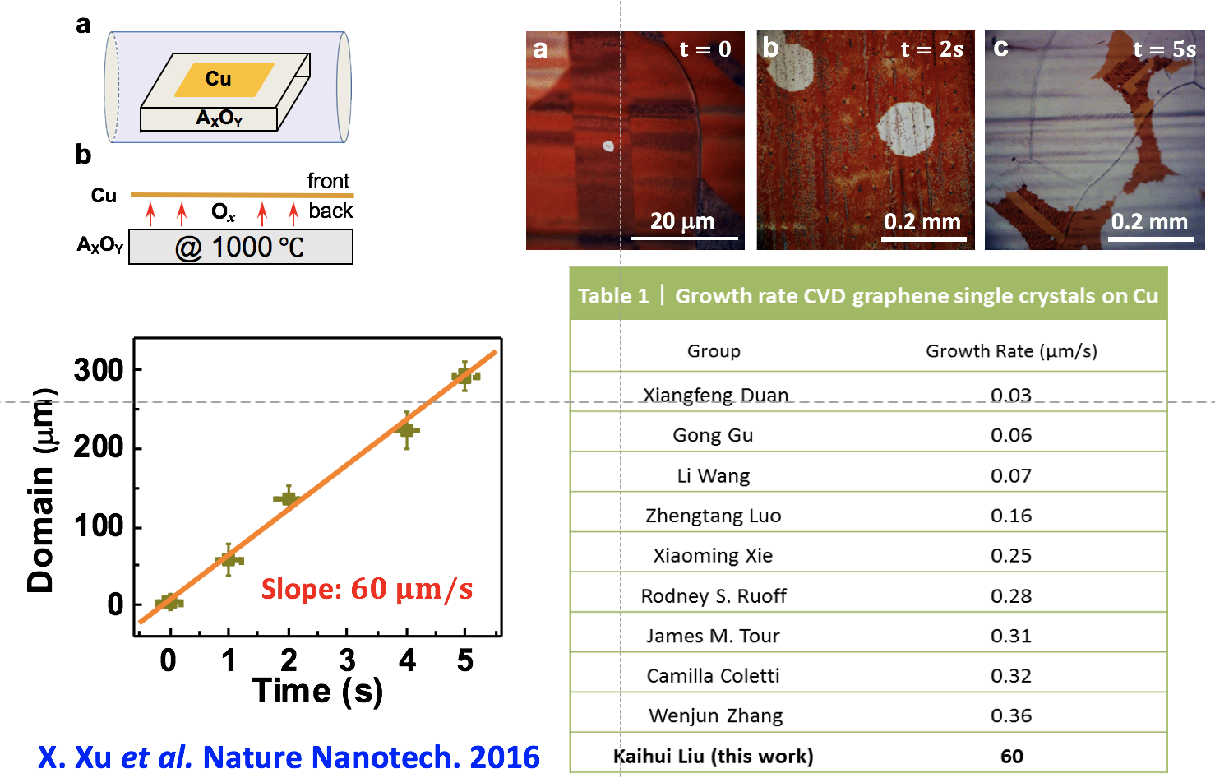
大尺寸单晶石墨烯的超快制备
ULTRAFAST GROWTH OF LARGE SCALE SINGLE CRYSTAL GRAPHENE
石墨烯的超快生长
Notes:
超快的关键就是氧化物衬底的放置。

Slide 18
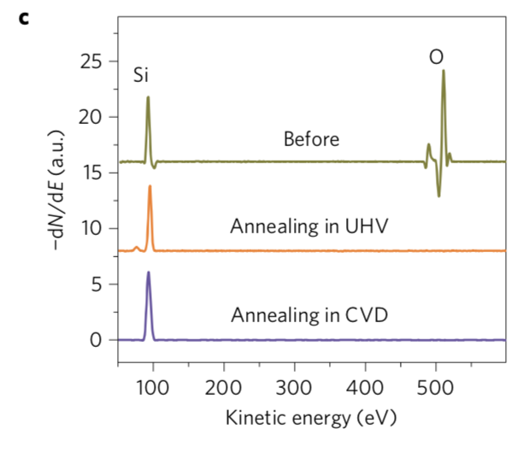
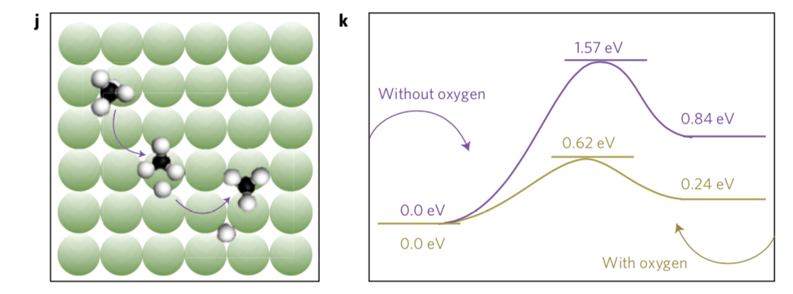
大尺寸单晶石墨烯的超快制备
ULTRAFAST GROWTH OF LARGE SCALE SINGLE CRYSTAL GRAPHENE
石墨烯的超快生长
Notes:
C 俄歇电子谱
有氧参与的时候Ch4降解的势垒降低了。

Slide 19
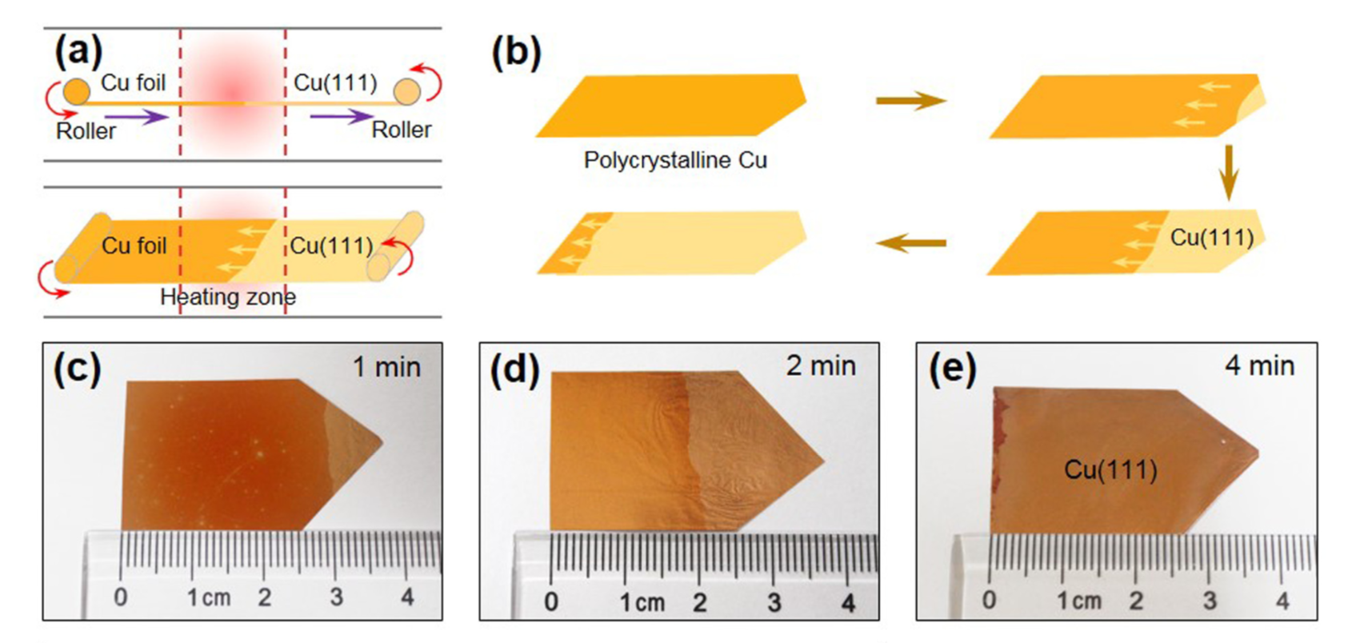
大尺寸单晶石墨烯的超快制备
ULTRAFAST GROWTH OF LARGE SCALE SINGLE CRYSTAL GRAPHENE
大尺寸Cu(111)的制备
Notes:
在加热和冷却处理中，铜原子在材料内迁移，排列成具有较少缺陷的有序结构。
“获得大尺寸单晶石墨烯的秘诀是以完美的单晶铜为起点，大型单晶铜箔不是商业上可行的，所以实验室必须用自己的方法”——丁峰老师
a）温度梯度就是晶界移动的驱动力。B)尖端是保证只有一个Cu（111）成核位点.c)1030度高温退火，大尺寸Cu(111)的产生。多晶——》单晶的转变。5x50cm的cu
使用新技术，科学家在箔的锥形端获得单晶铜Cu（111）晶核，其在数分钟（b）中逐渐扩展到整个铜箔。

Slide 20
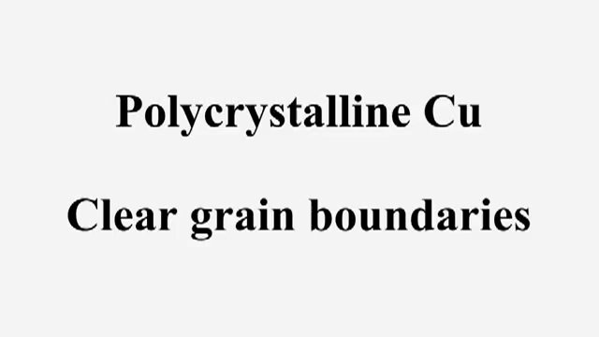
大尺寸单晶石墨烯的超快制备
ULTRAFAST GROWTH OF LARGE SCALE SINGLE CRYSTAL GRAPHENE
单晶铜与多晶铜的光学区分
Notes:
如何区分它是不是单晶铜呢？
30秒之后单晶铜

Slide 21
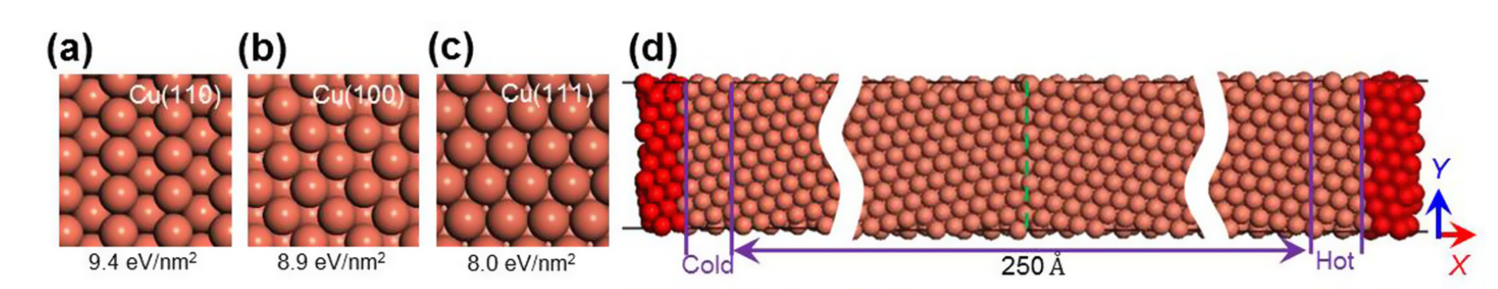
大尺寸单晶石墨烯的超快制备
ULTRAFAST GROWTH OF LARGE SCALE SINGLE CRYSTAL GRAPHENE
WHY Cu(111)
Notes:
为什么这样的操作就能得到Cu(111)呢？
Cu(111)形成能最小，最容易从多晶转变成111晶面。（形成能也可以说是表面能）
D是晶界运动时的分子动力学的模拟

Slide 22
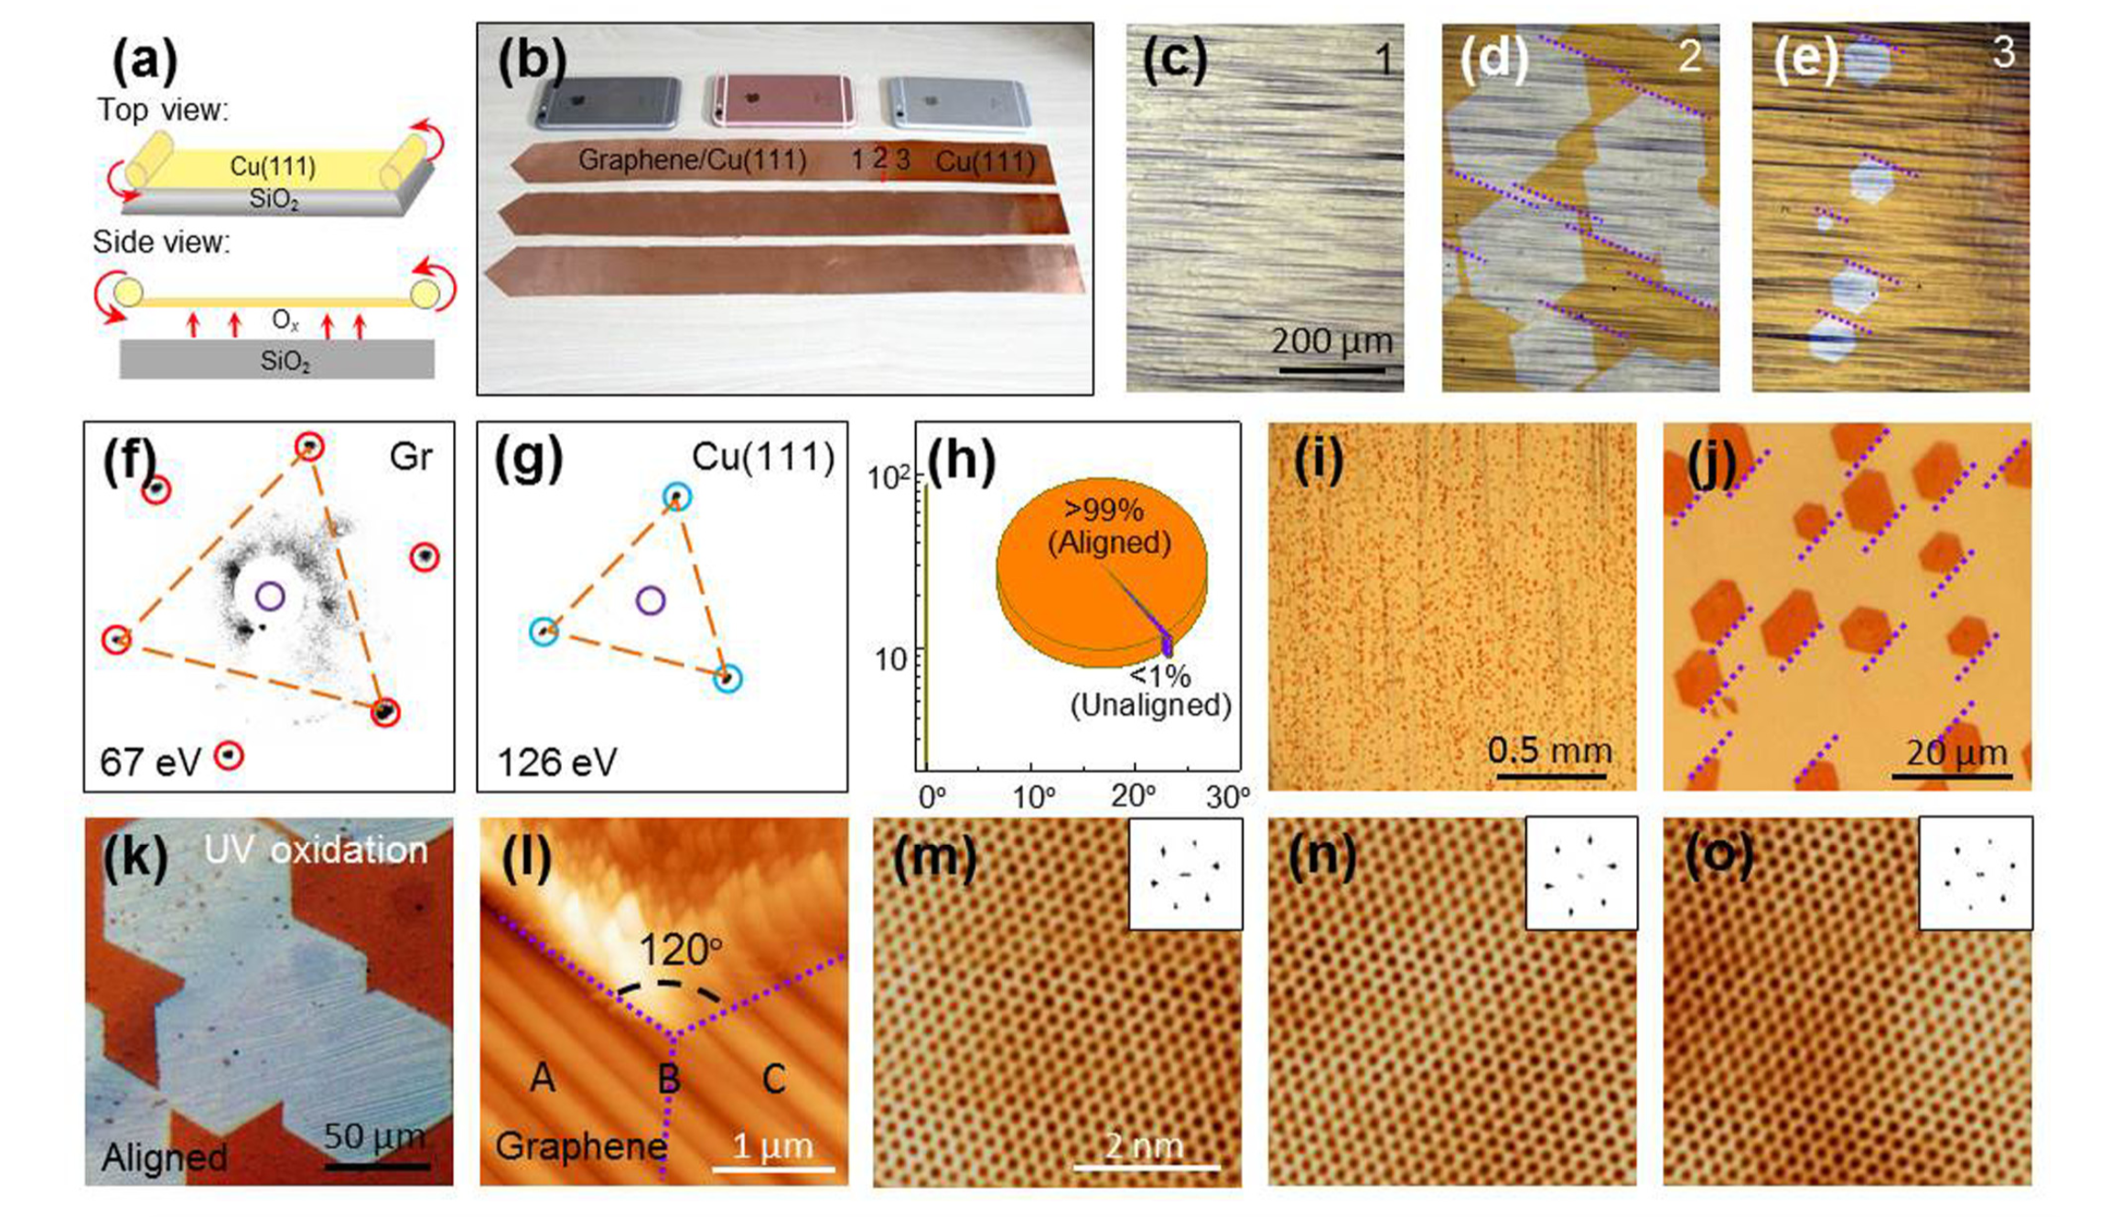
大尺寸单晶石墨烯的超快制备
ULTRAFAST GROWTH OF LARGE SCALE SINGLE CRYSTAL GRAPHENE
取向一致
Notes:
A生长的机制，氧化物衬底是快速生长石墨烯的重要因素，
Fg leed h取向的一致性
这两部分还没有深入的理解，因此只能简单地介绍实验及其结果。

Slide 23
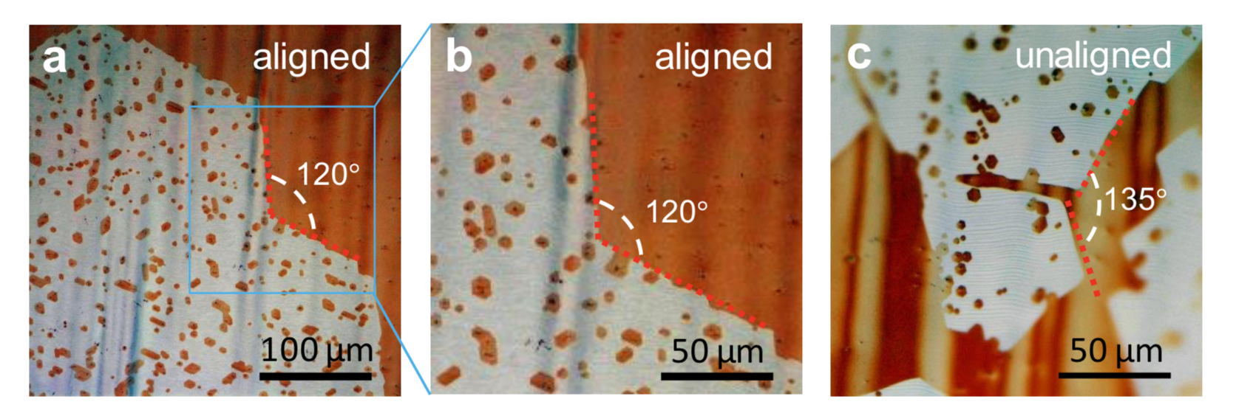
大尺寸单晶石墨烯的超快制备
ULTRAFAST GROWTH OF LARGE SCALE SINGLE CRYSTAL GRAPHENE
无缝拼接
Notes:
K紫外光辅助氧化后的光学图，不同石墨烯接触的地方没有出现线，说明无缝拼接。（无缝拼接原因是衬底的洁净和仅有一个晶向）
I两个石墨烯岛拼接的stm图，mno是ABC部分对应的stm，说明在岛的合并过程中没有缺陷。
插图是氢气刻蚀，ab是align中间拼接处没有线，c是有转角，所以会有一条线

Slide 24
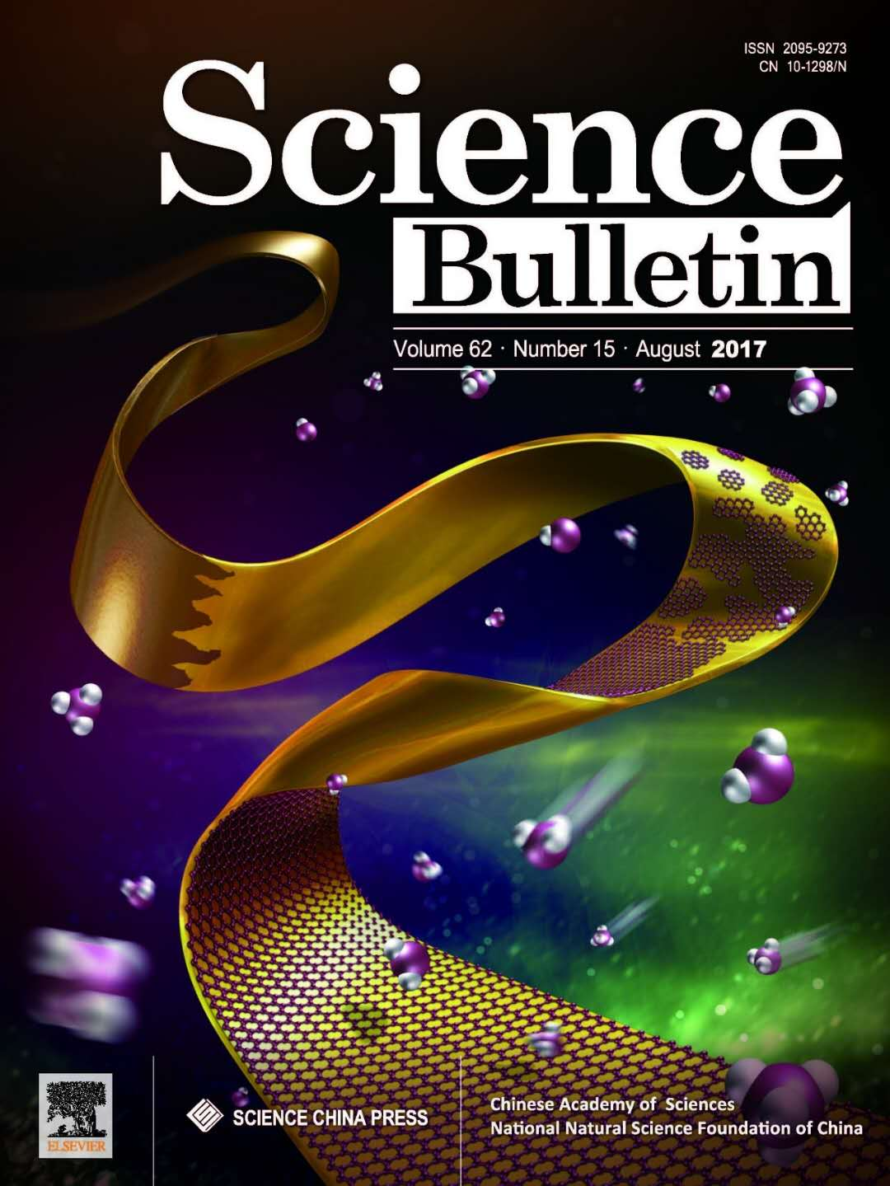
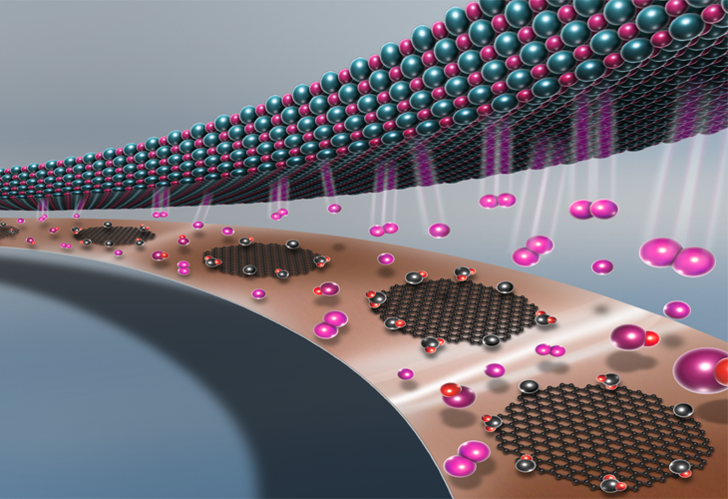
大尺寸单晶石墨烯的超快制备
ULTRAFAST GROWTH OF LARGE SCALE SINGLE CRYSTAL GRAPHENE
Xu, X et al. "Ultrafast growth of single-crystal graphene assisted by a continuous oxygen supply." Nature nanotechnology11.11 (2016)
Xu X et al. Ultrafast epitaxial growth of metre-sized single-crystal graphene on industrial Cu foil. Sci Bull (2017)
Notes:
总结,
这个工作很厉害，非常有意义，是石墨烯生长方面的重要进展。这话不只是我说的，国家科技部也是这么说的。

Slide 25
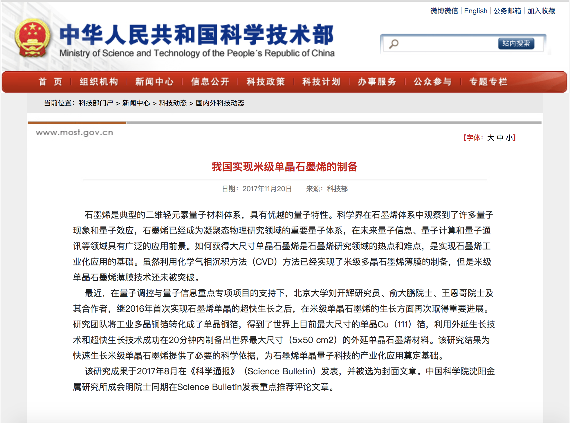
大尺寸单晶石墨烯的超快制备
ULTRAFAST GROWTH OF LARGE SCALE SINGLE CRYSTAL GRAPHENE
Notes:
总结

Slide 26
谢谢

